Slide 1
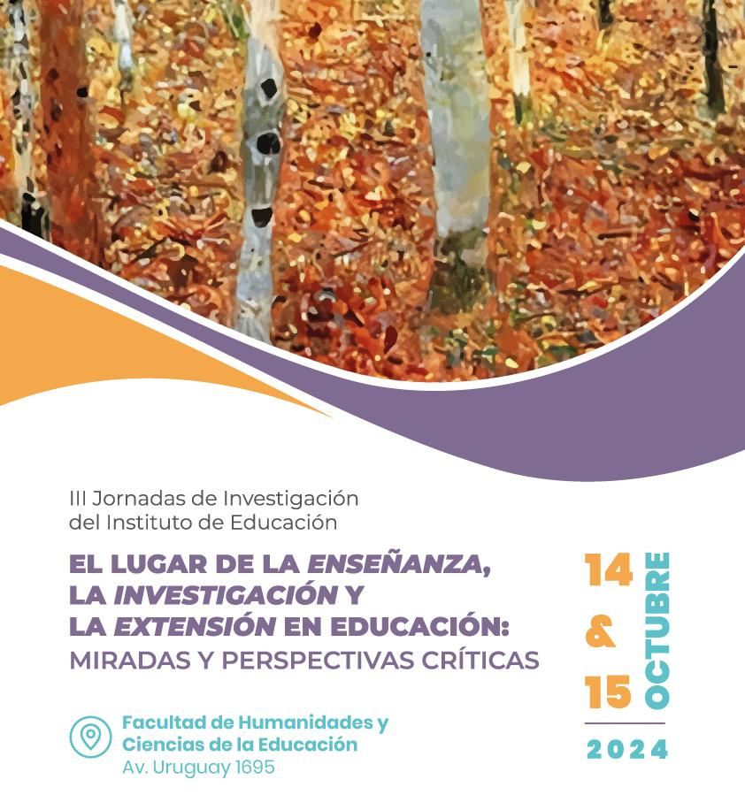
Elementos clave de la emancipación/humanización de Freire. ¿Podemos hallar pistas de pedagogía crítica en la educación contemporánea del Uruguay?
Santiago Arias Varela
15 de octubre de 2024

Slide 2
Organización
Inicios (Lic. Cs. Educ. y Teorías Pedagógicas)
El tema (CFE-Pedagogía => Doctorado)
Perspectiva teórica y metodológica (Genealogía)
Dimensiones de análisis
Discusión
Algunos reflexiones

Slide 3
Inicios
Licenciatura en Ciencias de la Educación
Teorías Pedagógicas Contemporáneas
Preparación y dictado de cursos en el CFE (Maestros y Profesores)
Historia de la Formación Docente
Pedagogía I y II
Doctorado en Ciencia Política
Tesis: Democracia, ciudadanía y educación
Dictado del curso: Filosofía política

Slide 4
Tema - Objeto - Enfoque
Delimitación del tema y objeto de estudio
Las sociedades, las reglas que las rigen y sus transformaciones
Pedagogía crítica de Freire (1965 [2015])
Teoría y técnicas concientización del Sujeto, vínculo histórico con el mundo
Rol de los intelectuales
¿Hay una pedagogía crítica en las políticas educativas de Uruguay?
Enfoque teórico-metodológico
Genealogía de Foucault (1979)
Genealogía-gubernamentalidad-biopolítica educativa Dussel y Caruso (1999)
Análisis bibliográfico teórico-pedagógico y socio-político
Estudio de las políticas educativas uruguayas

Slide 5
Análisis
La humanización en Paulo Freire refiere a una educación en la que hay que
“... ser valiente, ofreciendo al pueblo la reflexión sobre sí mismo, sobre su tiempo, sobre sus responsabilidades, sobre su papel en la nueva cultura de la época en transición. Una educación que le facilitase la reflexión sobre su propio poder de reflexionar y que tuviese su instrumentación en el desarrollo de ese poder […] de la cual nacería su capacidad de opción. (Freire, 2015, p.52).
Organización de las sociedades, pedagogías y políticas educativas
Estado moderno liberal - individuo como objeto de gobierno
Sociedades cerradas vs. Sociedades abiertas
Corrientes pedagógicas: individualista-psicológica y social-filosófica
Rol de los intelectuales e intelectuales radicales
Políticas educativas
Dialogales: con las comunidades locales, la sociedad y el mundo
Políticas tecnicistas: hibridación introduce la lógica privada en lo público

Slide 6
Discusión
Frente al modelo educativo normalizador, bancario, tecnicista y competencial (lo inexorable de la historia) existen y resisten alternativas pedagógicas sociales, dialogales, de concientización e indignación (lo problemático de la historia) apoyadas en nociones positivas de sujeto, libertad, autonomía y esperanza
La LUC ha redireccionado las políticas educativas reduciendo las asignaturas de desarrollo de pensamiento crítico y los espacios de participación (Consejos en Direcciones => ¿El Congreso y los Consejos de participación?)
Los intelectuales (progresistas o conservadores) tuvieron un rol fundamental a lo largo de la historia para fundamentar los distintos modelos pedagógicos. El escenario actual exige la formación de educadores como intelectuales radicales

Slide 7
Algunas reflexiones
“Somos o nos volvemos educables porque, al mismo tiempo que constatamos experiencias negadoras de la libertad, verificamos también que la lucha por la libertad y la autonomía contra la opresión y la arbitrariedad es posible.” (Freire, Pedagogía de la indignación, 2012, p.158)
Se ha reducido la carga horaria de Pedagogía a la mitad en el CFE y en el Marco Curricular de la formación de grado de los educadores de 2023 se exige que desarrollen la competencia de “liderazgo pedagógico”
La mayoría de los intelectuales han dejado de lado la emancipación, lo que deja lugar en el campo discursivo a un mayor despliegue de una domesticación encubierta que es funcional al modelo tecnocrático neoliberal
Se debe fomentar la producción y recolección del pensamiento pedagógico, estimular su conocimiento y revisión para contextualizarlo a cada localidad y temporalidad
“Nuestra utopía, nuestra sana locura es crear un mundo donde el poder se fundamente de tal manera en la ética que, sin ella, se eche a perder y no sobreviva.
[...] tenemos en la cabeza, más o menos, el boceto del mundo en el que nos gustaría vivir. Esto es la utopía o el sueño que nos alienta a luchar” (Ibíd., p.169 y 171)

Slide 8
Referencias bibliográficas
Arcila, S., Gómez, M., Gómez, K., Gómez, R., & Urrego, M. (2015). «La influencia de la teología de la liberación en el pensamiento pedagógico de Paulo Freire y de Luis Óscar Londoño Zapata». El ágora USB, Medellín, Colombia 15 (1), pp. 291-315. Disponible en: http://www.scielo.org.co/pdf/agor/v15n1/v16n1a16.pdf
Arias, S. (2020). La propuesta de Paulo Freire en Educación como práctica de la libertad – Análisis de su pedagogía y su práctica. Monografía de Teorías Pedagógicas Contemporáneas de la Licenciatura de Ciencias de la Educación de la FHCE-Udelar.
Brubacher, J. (1985). XIII. John Dewey (1859-1952). En Château, J. (1985). Los grandes pedagogos. México, Fondo de Cultura Económica.
Claparède, E. (1965). La escuela y la psicología. Buenos Aires, Losada.
Plancke, R. (1985). XI. Ovide Décroly (1871-1932). En Château, J. (1985). Los grandes pedagogos. México, Fondo de Cultura Económica.
Donghi, T. (1985). Historia contemporánea de América Latina. España, Madrid: Alianza Editorial.
Dussel, I. y Caruso, M. (1999). La invención del aula. Buenos Aires, Santiallana.
Foucault, M. (2002). Vigilar y castigar. Buenos Aires, Siglo XXI Editores.
Foucault, M. (2006). Seguridad, territorio y población.
Foucault, M. (2021). Del gobiernos de los vivos. Curso en el Collège de France (1979-1980). Buenos Aires, Fondo de Cultura Económica.
Freire, P. (2012). Pedagogía de la indignación. Cartas pedagógicas en un mundo revuelto. Argentina, Buenos Aires, Siglo XXI.
Freire, P. (2015). Educación como práctica de la libertad. Argentina, Buenos Aires, Siglo XXI.
Gramsci, A. (s/f). «Cuaderno 8, Estructura y bloque histórico». En Rendueles, C. (2017) Antonio Gramsci. Escritos. Antología. (pp. 202-203). España, Madrid: Alianza Editorial.
Jesualdo (1968). Los fundamentos de la Nueva Pedagogía. Venezuela, Caracas: Ediciones de la Biblioteca Universidad Central de Venezuela.
Mbembe, A. (2006). « Nécropolitique », Raisons politiques, nº 21, p. 29-60.
McNall, E. (1983). Civilizaciones de Occidente. Su historia y su cultura. España, Barcelona: Editorial Siglo Veinte.
Puiggrós, A. (1990). Sujetos, disciplina y currículum en los orígenes del sistema educativo argentino. Argentina, Buenos Aires: Galerna.
Silva, S. (2009). La Teología de la Liberación. Teología y vida, 50(1-2), 93-116. Disponible en: https://dx.doi.org/10.4067/S0049-34492009000100008
Sosa, J. (1968). Los fundamentos de la Nueva Pedagogía. Venezuela: Ediciones de la Biblioteca Universidad Central de Venezuela.
Toledo, F. Arias, S. y Laborier, P. (2024). «Introduction: 50 ans après les coups d'État en Uruguay et au Chili, quels défis pour les politiques éducatives et la démocratisation des institutions ?», IdeAs, 23, publicado el 01 febrero 2024. Disponible en: https://doi.org/10.4000/ideas.17522

